Slide 1
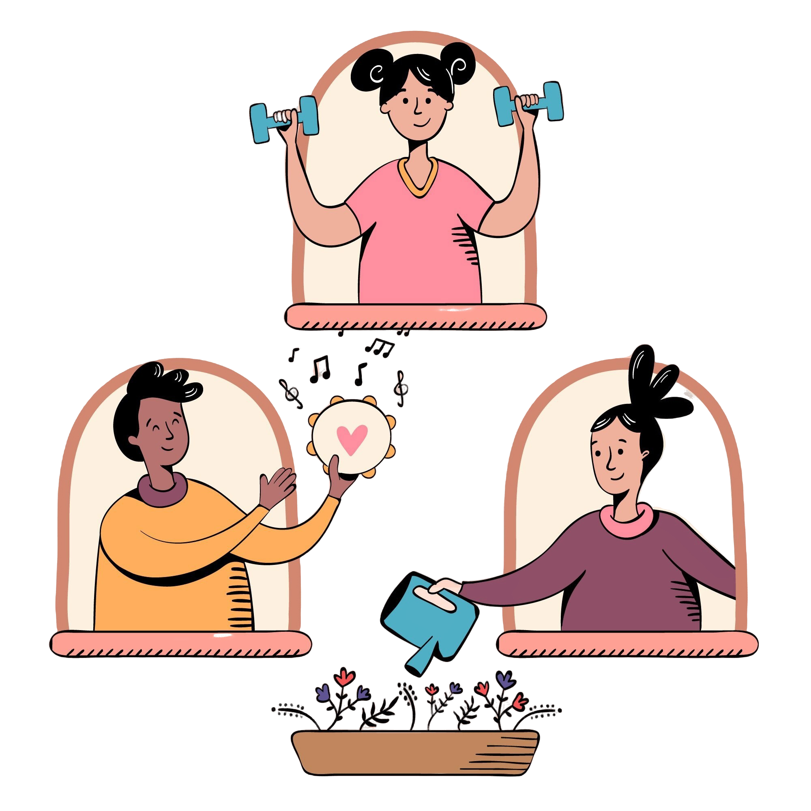
SOCIAL EMOTIONAL LEARNING
UNTUK KESIAPAN KERJA
Modul
MEMBANGUN HUBUNGAN
Skills To Succeed Global Grant 8
Pengantar – Social Emotional Learning
Skills To Succeed Global Grant 8
Skills To Succeed Global Grant 8
Pengantar – Social Emotional Learning
Skills To Succeed Global Grant 8

Slide 2
TUJUAN PEMBELAJARAN
Setelah mempelajari materi ini diharapkan peserta akan:
Memahami pentingnya membangun hubungan dengan orang lain
Membangun serta menjaga hubungan pertemanan yang ada
Pengantar – Social Emotional Learning
Skills To Succeed Global Grant 8
Skills To Succeed Global Grant 8
Pengantar – Social Emotional Learning
Skills To Succeed Global Grant 8

Slide 3
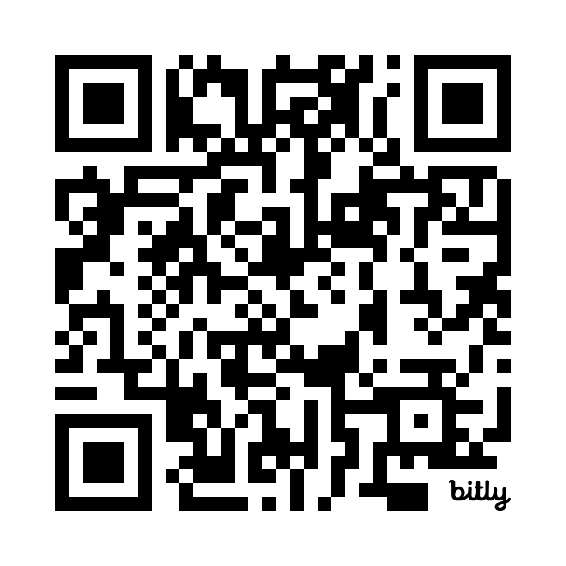
D
A
https//:lms.savethechildren.or.id/courses/
Pengantar – Social Emotional Learning
Skills To Succeed Global Grant 8
Skills To Succeed Global Grant 8
Pengantar – Social Emotional Learning
Skills To Succeed Global Grant 8

Slide 4
"Hubungan yang baik adalah tentang memahami, saling mendukung, dan tumbuh bersama." – Dalai Lama
Pengantar – Social Emotional Learning
Skills To Succeed Global Grant 8
Skills To Succeed Global Grant 8
Pengantar – Social Emotional Learning
Skills To Succeed Global Grant 8

Slide 5
Seberapa penting menjalin hubungan dengan orang lain bagimu?
apa alasannya?
Pengantar – Social Emotional Learning
Skills To Succeed Global Grant 8
Skills To Succeed Global Grant 8
Pengantar – Social Emotional Learning
Skills To Succeed Global Grant 8

Slide 6
Membangun Hubungan/Relasi
Membangun relasi adalah proses menciptakan hubungan yang positif dan saling mendukung dengan orang lain.
Kunci Utama:
Komunikasi yang efektif
Kepercayaan dan pengertian
Kerjasama dan empati
Pengantar – Social Emotional Learning
Skills To Succeed Global Grant 8
Skills To Succeed Global Grant 8
Pengantar – Social Emotional Learning
Skills To Succeed Global Grant 8

Slide 7
Mengapa penting untuk membangun hubungan yang Positif?
Pengantar – Social Emotional Learning
Skills To Succeed Global Grant 8
Skills To Succeed Global Grant 8
Pengantar – Social Emotional Learning
Skills To Succeed Global Grant 8

Slide 8
Pentingnya Membangun Relasi Positif
Kesejahteraan Emosional Hubungan baik menciptakan rasa bahagia dan dihargai.
Dukungan Sosial Relasi positif membantu saat menghadapi tantangan.
Pengembangan Diri Belajar, tumbuh, dan memperluas perspektif bersama.
Kesuksesan Karier Relasi baik membuka peluang dan meningkatkan kerja sama.
Pengantar – Social Emotional Learning
Skills To Succeed Global Grant 8
Skills To Succeed Global Grant 8
Pengantar – Social Emotional Learning
Skills To Succeed Global Grant 8

Slide 9
Konsep Dasar dalam Membangun Relasi
Respek: Menghargai orang lain tanpa memandang latar belakang.
Empati: Memahami dan merasakan dari sudut pandang orang lain.
Komunikasi: Mengungkapkan pikiran dan perasaan secara jelas dan jujur.
Kepercayaan: Fondasi utama dari relasi yang sehat.
Pengantar – Social Emotional Learning
Skills To Succeed Global Grant 8
Skills To Succeed Global Grant 8
Pengantar – Social Emotional Learning
Skills To Succeed Global Grant 8

Slide 10
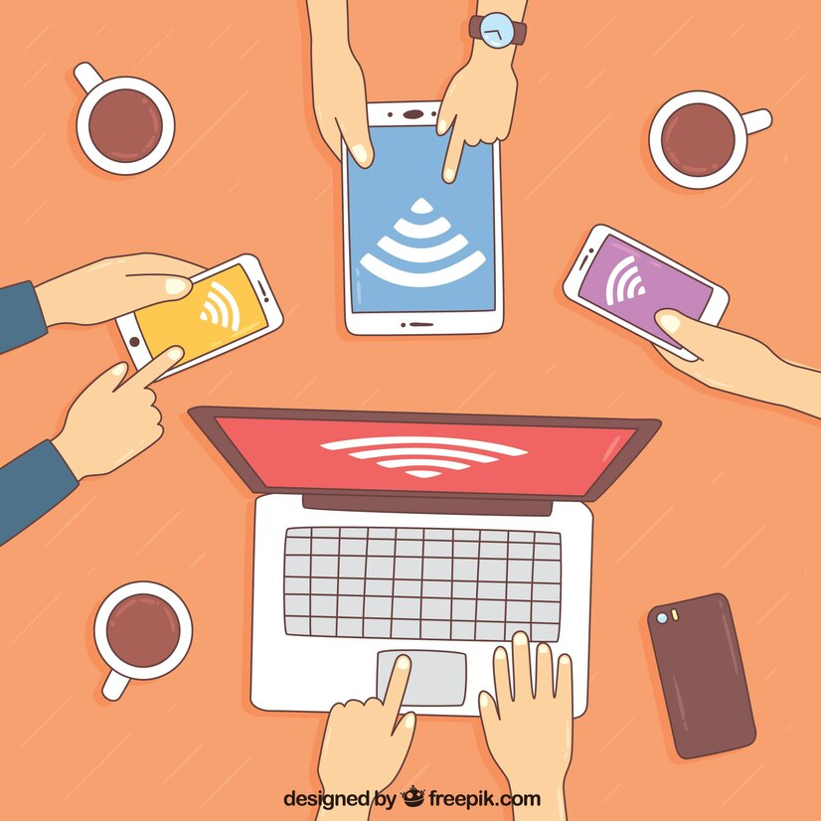
Relasi dalam Kehidupan Digital
Peluang:
Menambah koneksi dan jaringan.
Menyebarkan ide dan informasi.
Tantangan:
Interaksi yang dangkal.
Risiko kesalahpahaman.
Tips:
Gunakan media sosial untuk mendukung komunikasi nyata.
Pengantar – Social Emotional Learning
Skills To Succeed Global Grant 8
Skills To Succeed Global Grant 8
Pengantar – Social Emotional Learning
Skills To Succeed Global Grant 8

Slide 11
Keterampilan untuk Membangun Relasi Positif
Empati: Memahami perasaan orang lain dan berusaha merasakan apa yang mereka rasakan.
Komunikasi yang Efektif: Mampu menyampaikan pikiran dan perasaan dengan jelas, serta mendengarkan dengan penuh perhatian.
Pengelolaan Konflik: Menyelesaikan perbedaan atau perselisihan dengan cara yang damai dan konstruktif.
Kerja Sama: Mampu bekerja dengan orang lain untuk mencapai tujuan bersama dengan saling menghargai.
Kepercayaan Diri: Memiliki keyakinan dalam diri sendiri untuk membangun hubungan yang sehat dan saling mendukung.
Pengantar – Social Emotional Learning
Skills To Succeed Global Grant 8
Skills To Succeed Global Grant 8
Pengantar – Social Emotional Learning
Skills To Succeed Global Grant 8

Slide 12
P
Praktek Pembelajaran
AKU TAHU-KAMU TAHU
Saya tahu
Saya tidak tahu
Open
Blind Spot
Orang lain tahu
Hidden
Unknow
Orang lain tidak tahu
Pengantar – Social Emotional Learning
Skills To Succeed Global Grant 8
Skills To Succeed Global Grant 8
Pengantar – Social Emotional Learning
Skills To Succeed Global Grant 8

Slide 13
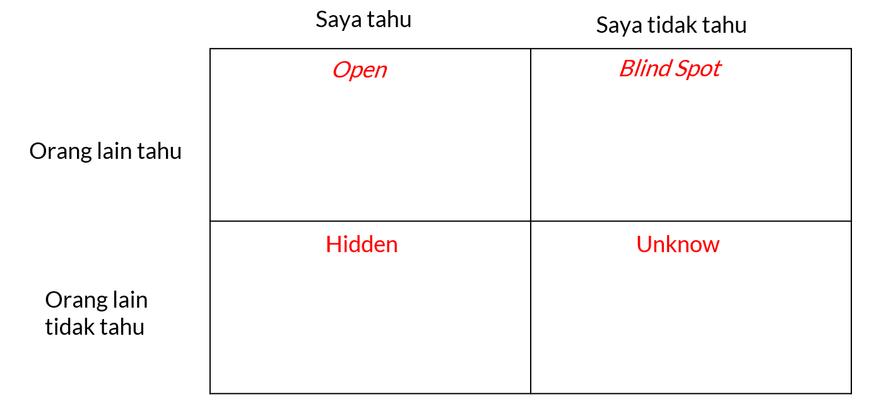
P
Praktek Pembelajaran
Buat kotak seperti ini
Dari 55 kata di Johari Window, pilihlah yang menurutmu pribadi menggambarkan dirimu
Setelah kamu selesai memilih, mintalah salah seorang sahabat untuk menilai pribadimu dan memilih kata dari sudut pandangnya melihatmu.
jika kamu menemukan penilaian yang sama dengan kata yang ditemukan temanmu, maka letakkan atau tuliskan kata itu pada kolom Open. Jika kamu menemukan kata yang dipilih temanmu tapi tidak tercatat olehmu, maka letakkan atau tuliskan kata itu pada kolom Blind. Lalu jika kamu memilih kata berbeda tapi tidak dipilih oleh temanmu, maka letakkan atau tuliskan kata itu pada kolom Hidden.
Bagaimana menurut kamu?
Pengantar – Social Emotional Learning
Skills To Succeed Global Grant 8
Skills To Succeed Global Grant 8
Pengantar – Social Emotional Learning
Skills To Succeed Global Grant 8

Slide 14
U
R
https//:lms.savethechildren.or.id/courses/
Pengantar – Social Emotional Learning
Skills To Succeed Global Grant 8
Skills To Succeed Global Grant 8
Pengantar – Social Emotional Learning
Skills To Succeed Global Grant 8

